Slide 1

Název projektu: Prohloubení kvality a účinnosti plánování sociálních služeb v mikroregionu Valašskomeziříčsko-Kelečsko
Reg. č. projektu: CZ.03.2.63/0.0/0.0/19_106/0015192
Školení
Plánování a financování sociálních služeb ve Zlínském kraji
pro zástupce obcí
Mikroregionu Valašskomeziříčsko-Kelečsko
Termín konání: středa 15. září 2021 od 9:00 do 14:00 hod.
Místo konání: velká zasedací místnost MěÚ, Náměstí 7/5, Val. Meziříčí

Slide 2
Název projektu: Prohloubení kvality a účinnosti plánování sociálních služeb v mikroregionu Valašskomeziříčsko-Kelečsko
Reg. č. projektu: CZ.03.2.63/0.0/0.0/19_106/0015192
Kritické perspektivy sociální práce
se seniory
Vedoucí práce: Mgr. Šárka Dořičáková, Ph.D.
Oponent práce: Prof. PhDr. Jan Keller, CSc.
Studentka: Bc. Dominika Bitnerová, DiS.

Slide 3
Cíl diplomové práce
Charakterizovat a analyzovat kritické perspektivy v pobytových sociálních službách.

Slide 4
Obsah teoretické části
Vymezení sociální práce
Vývoj sociální práce
Stáří jako sociální událost
Sociální a finanční zabezpečení seniorů
2. Konceptualizace kritických perspektiv sociální práce se seniory
Úbytek ekonomicky aktivních obyvatel a proměny rodiny
Kapacita sociálních služeb
Vliv modernizace na sociální práci
3. Sociální práce se seniory
Sociální pracovník
Sociální služby jako nástroj podpory seniorů

Slide 5
Cíl výzkumu a hlavní výzkumná otázka
Cíl výzkumu:
Analyzovat kritické perspektivy ve vybraných pobytových sociálních službách pro seniory
z pohledu sociálních pracovníků.
Hlavní výzkumná otázka
Jak sociální pracovníci domova pro seniory interpretují kritické perspektivy v pobytových službách pro seniory?

Slide 6
Rizika vývoje sociální práce se seniory
Riziko | Zdroj | Důsledek
Stárnutí populace | Český statistický úřad, (2020) | Úbytek ekonomicky aktivních obyvatel
 |  | Snižování kvality života
Kapacita sociálních služeb | Šimková a Langhamrová, (2017) | Zvyšující se potřeba ochrany seniorů
 |  | Nedostupnost adekvátní péče
Ekonomizace sociální práce | Holasová, (2012) | Orientace na efektivitu služby
Marketizace sociální práce | Recmanová, (2019) | Přenos zodpovědnosti na občana
 |  | Zavedení konkurence
Prekarizace a deprofesionalizace sociální práce | Keller, (2011) | Ztráta sociálních a finančních jistot
Rozpad modelu tradiční rodiny | Keller, (2011) | Úbytek primárních pečovatelů

Slide 7
Metodologie zpracování
Kvalitativní výzkumná strategie.
Zakotvená teorie.
Polostrukturovaný rozhovor.
Pozorování.

Slide 8
Analýza a interpretace dat
Zakotvená teorie
Tři stupně kódování
  Otevřené
  Axiální
  Selektivní
Celkem nalezeno 44 kódů
Vytvořeno 9 kategorií

Slide 9
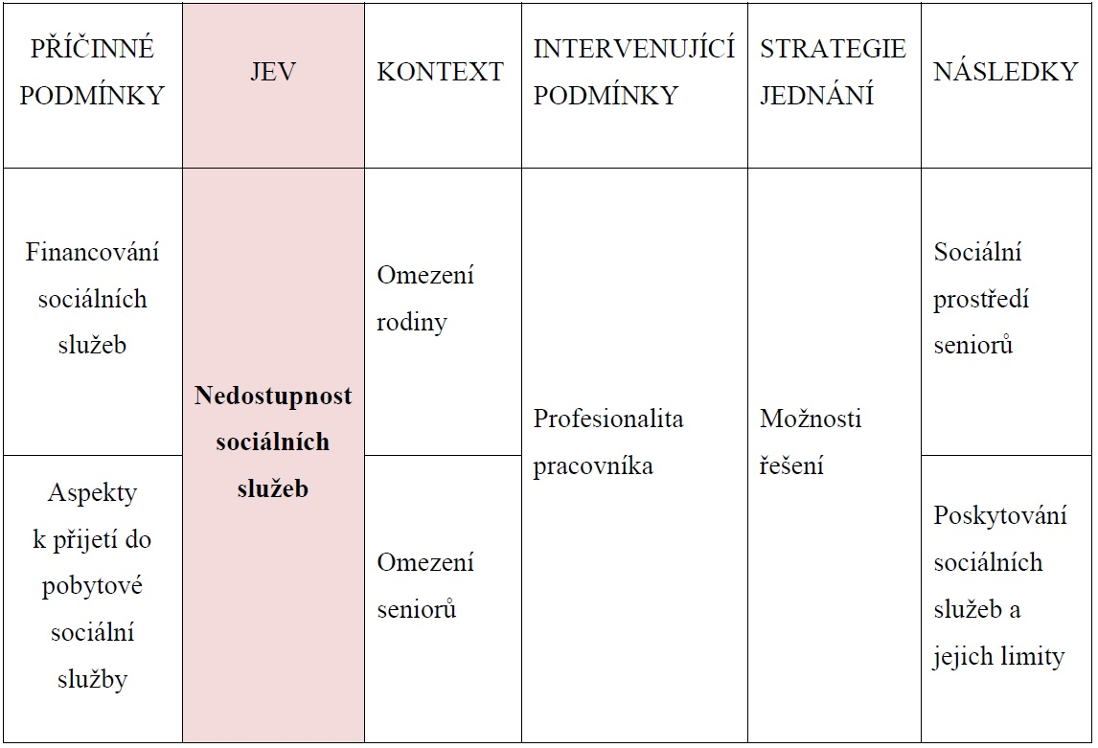
Paradigmatický model

Slide 10
Analýza a interpretace dat
Nedostupnost sociálních služeb
Faktory:
Vyčerpaná kapacita zařízení.
Dlouhé čekací lhůty.
Řešení situace:
Soukromá zařízení s vysokou úhradou.
Péče rodiny, příbuzných, sousedů.

Slide 11
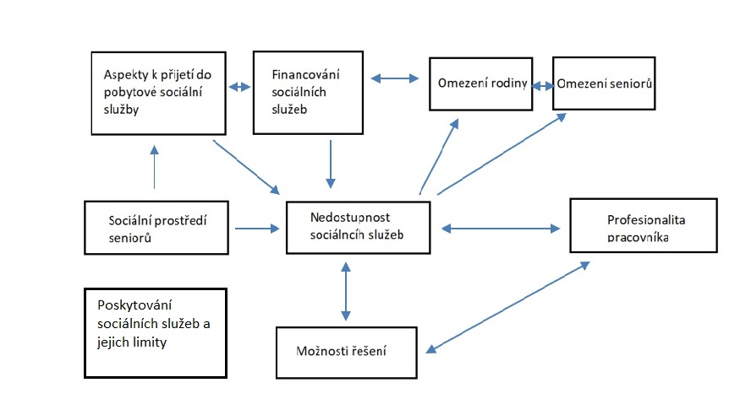
Relační model procesu kritických perspektiv sociální práce se seniory

Slide 12
Analýza a interpretace dat
Přijetí do pobytové sociální služby:
Zdravotní stav seniora.
Potřebnost.
Sociální prostředí seniora.
Míra závislosti.
Mobilita/imobilita.
Urgence.

Slide 13
Analýza a interpretace dat
Limity péče rodiny:
Vzdálenost.
Omezené množství času.
Zaměstnání.
Nutnost příjmu.
Limity pobytových zařízení:
Finanční zdroje - nedostatek financí pro rozšíření kapacity služby.
Zvyšující se tlak na pracovníky.
Nároky na odbornost.
Nedostatečné finanční ohodnocení.

Slide 14
Analýza a interpretace dat
Sociálním pracovníkům chyběly tyto informace:
Finanční situace zařízení.
Rizika financování zařízení.
Důsledky cenové regulace úhrad.
Vliv tržní ekonomiky.

Slide 15
Doporučení
Realizace výzkumu s jinými pracovníky – sociální pracovníci mají omezené kompetence.
Při práci se seniory se zaměřit na jejich potřeby a přání.
Spolupráce s rodinou seniorů, zapojení do rozhodovacího procesu.
Mít zpracován seznam návazných služeb – pro dočasné zajištění potřeb.
Apelovat na problematiku nedostupnosti sociálních služeb.
Téma pro komunitní plánování.

Slide 16
Dotazy z posudků
Jak lze vyložit tezi, že „stáří je sociálně konstruovaná událost“?
Věková hranice stáří není pevně stanovena, proměňuje se.
Role „starého“ je tvořena na základě stereotypů ve společnosti, které jsou se stářím spojovány.
Člověk je starý, jakmile jej za starého považuje společnost.

Slide 17
Děkuji za Vaši pozornost.

